Slide 1
牛回速归
主讲老师
陈灼基
课程日期
2025.03.03
执业编号
A1120620030004
中国·广州

Slide 2
当前的操作思路
1、控盘双突破（智能辅助线、20日、10日、5日均线），走向上的趋势
2、主题猎手战法：结合热点、L2资金等指标

Slide 3
今日热门消息解读
1、金融：
国泰海通子公司国泰君安国际获香港证监会批准，将现有证券交易牌照升级为可提供虚拟资产交易服务并提供意见。消息传出，引爆市场。 6月25日，国泰君安国际开盘后股价直线拉升，收盘大涨198.4%，带动香港中资券商指数大涨11.75%。A股方面，天风证券等多只券商股涨停，东方财富涨逾10%，Wind券商指数收盘上涨5.52%。
2、机器人：
当地时间周三，英伟达首席执行官黄仁勋表示，除了人工智能(AI)之外，机器人技术将是这家芯片制造商最具发展潜力的市场，而自动驾驶汽车将是该技术的第一个主要商业应用。在英伟达年度股东大会上，黄仁勋提到：“我们公司在各个领域都有很多增长机会，而其中人工智能和机器人技术是最大的两个，代表着数万亿美元级别的增长机会。”

Slide 4
今日热门消息解读
3、海洋经济：
《上海市海洋产业发展规划（2025-2035）（征求意见稿）》公开征求意见。其中提到，建设世界级船舶与海工装备产业集群。到2030年，船舶与海工装备产业增加值超450亿元，大型LNG运输船本土化率提升到85%以上，基本建成原创技术策源和绿色智能引领的世界级船舶与海洋工程装备产业体系。

Slide 5
操作策略
仓位：五成——七成
策略：两个中线个股，两个短线个股
或者，三个中线、吃波段收益，一个短线
剩余资金灵活做T
持续拉升连板股、极致抱团趋势股、低吸高活跃强势股、
潜伏利好消息政策个股、耐心持有优质个股、平铺首板个股

Slide 6
风口狙击——为投资保驾护航
1、周一最强风口：选择当日涨停板个股最多的板块，当日最强的风口
2、周二主题风口：选择当日主题猎手最强的主题，挖掘最强的两个股票
3、周三资金风口：选择当日行业板块，主力净买额第一名或第二名的板块
4、周四逻辑风口：结合当日或近几日逻辑逐渐发酵的风口，博弈周末发酵
四个不同维度的逻辑，每天筛选出强风口、强个股，为投资保驾护航，助力账户长虹
用户收益案例：以上为特定客户、特定时间区间的历史业绩，个别情况不代表普遍现象，个股历史涨幅不预示其未来表现，过往收益亦不代表未来收益承诺。市场有风险，投资需谨慎！
个股案例涨幅回访：以上为特定条件、特定时间区间下的部分案例展示，不代表普遍现象，个股历史涨幅不预示其未来表现，过往收益亦不代表未来收益承诺。市场有风险，投资需谨慎！

Slide 7
风口活动

Slide 10
第三个“国九条”

Slide 13
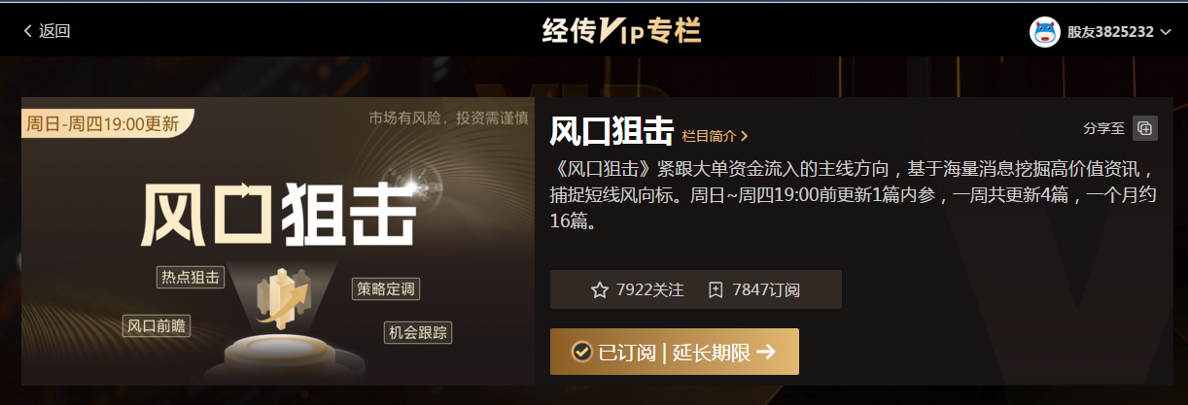
风口阻击二维码

Slide 15
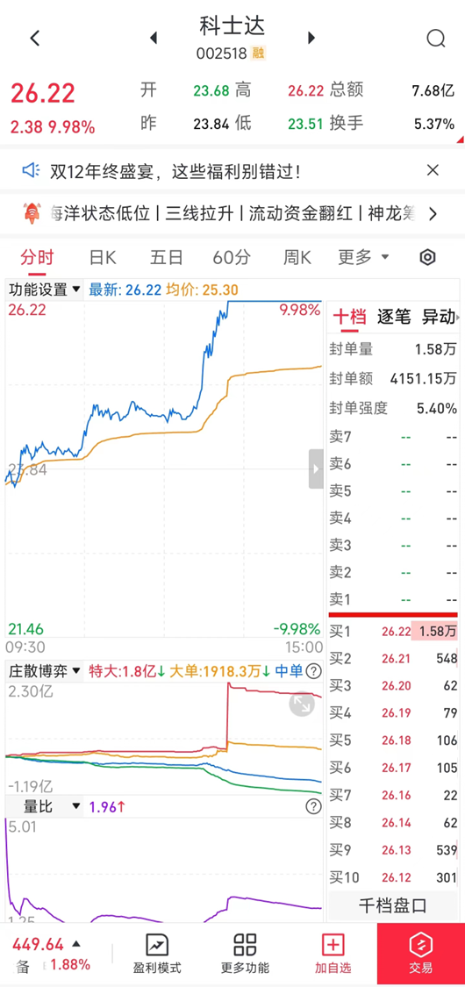
四线开花
庄散博弈（最强形态）： 红线、黄线呈现向上（红线第一，黄线第二）
蓝线、绿线呈现向下（蓝线第三，绿线第四）
说明主力的超大单和大单形成合力抢夺散户筹码，此时个股容易大幅拉升甚至出现涨停板。

